Slide 1

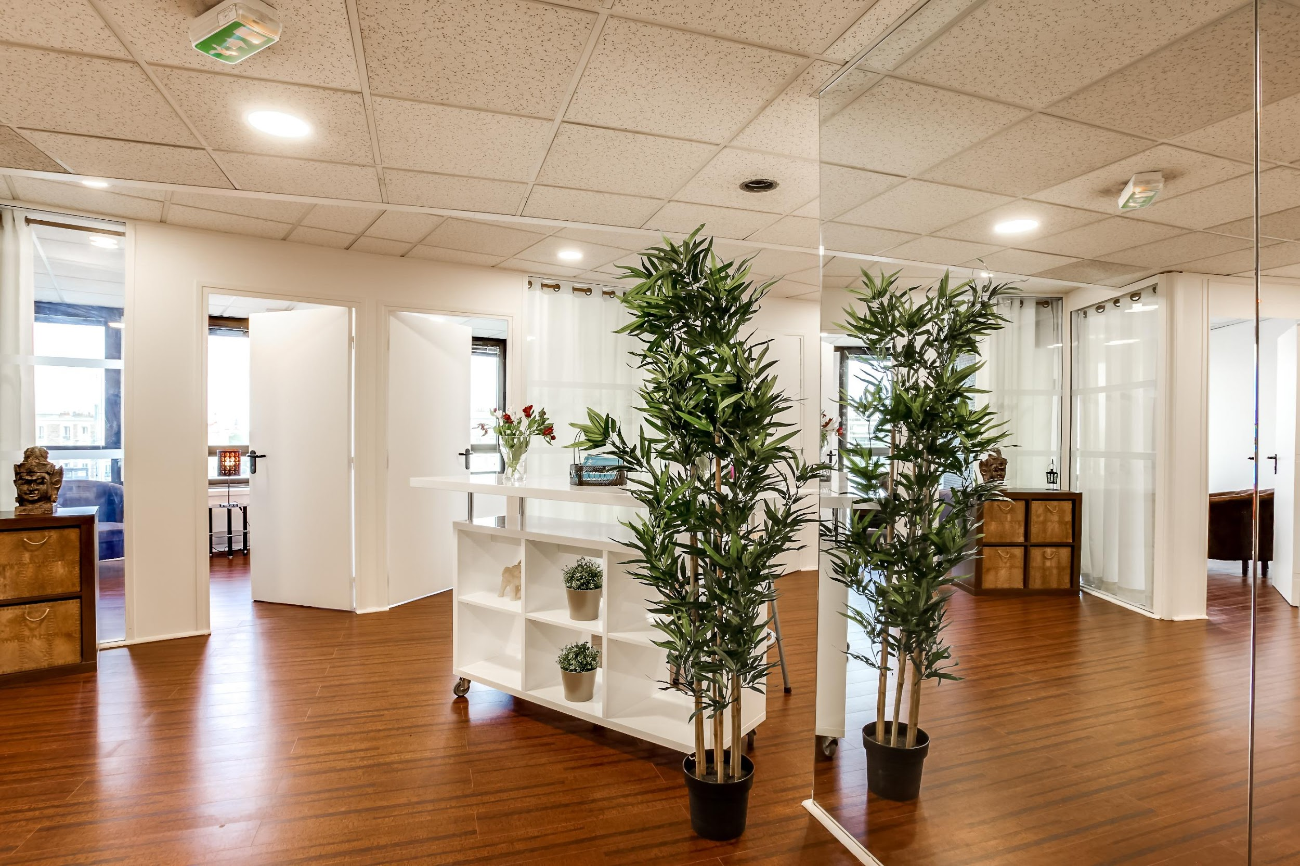
Evelyne Revellat & Isabelle Marcy
06 60 47 71 64 - 06 42 78 18 63
evelyne.revellat@kheprisante.fr
isabelle.marcy@kheprisante.fr
www.kheprisante.fr
188 Grande rue Charles de Gaulle
94130 Nogent-sur-Marne

Slide 2


Khépri Santé Intégrative =
1 expertise en
4 Solutions intégrées
Espace de Santé Intégrative
1 - Un espace de coworking
dédié aux praticiens
2 - Coordination de soins
Avec 16 unités spécialisées
Et 30 pratiques de thérapies
3 - Un Pôle Santé Pluridisciplinaire
PSPPE Professions médicales et paramédicales
4 - Khépri Formation
Pour les praticiens, professionnels de santé et Responsables de Centre
Coworking dédié à la santé
Coordination de soins de suppport
Khépri Formation

Slide 3

Vocation
Espace de Santé Intégrative
Un espace de coworking dédié aux professionnels de la santé :
Pour la Prévention des pathologies chroniques
Avec une expertise du recrutement des praticiens
Avec une maîtrise de la coordination de soins de supports pour une prise en charge globale des patients

Slide 4
Démonstration technique du coworking
Un système autonome de réservation de salles et de paiement en ligne
duplicable :
Un lieu qui fonctionne de façon autonome de 8h à 21h
7 jours/7, 365 jours par an, grâce à notre concept
Le Centre a juste besoin d’un responsable Médecin ou Praticien qui assure le management,
le recrutement, la coordination de soins et la communication locale.
Informatique : Gestion des réservations automatiques
Support Marketing : Un site interactif qui matche l’offre et la demande
04
Coworking de Santé
Modèle économique :
Logiciel de réservation et de paiement en ligne
Sécurisation des accès :
Par badge informatique
01
03
02

Slide 5

Besoins des clients
Professionnels
Les thérapeutes ne réalisant pas suffisamment de chiffre d’affaires pour se permettre de louer un cabinet au mois, en recherche de nouveaux clients.
Les jeunes diplômés
Ceux qui ont un emplois à côté de leur activité (reconversion professionnelle)
Ceux qui continuent d’exercer en fin de carrière
Ceux qui préfèrent travailler dans le cadre d’un collectif participatif
Particuliers
Trouver en un seul lieu une trentaine de pratiques
Se faire orienter afin de trouver la pratique la plus adaptée à leur besoin
Une demande croissante concernant les médecines douces
Trouver un thérapeute validé par nos soins afin de se sentir en confiance.

Slide 6
Concept et valeurs
Repose sur un Management participatif
Mise en avant des praticiens pour faciliter leur installation
Un site web avec système expert de mise en relation clients et praticiens
Portée pédagogique du site vers le client/patient
Développer la prévention des pathologies chroniques en inscrivant les interventions non médicamenteuses dans l’hygiène de vie des clients/patients par la pédagogie
Vers une reconnaissances des thérapies complémentaires bien orchestrées au service des patients
Eviter l’errance thérapeutique pour les douleurs chroniques

Slide 7
Spécialisations et métiers du Centre
Professions médicales ou paramédicales
Acupuncteur médical
Infirmier(ières)
Pédicure-Podologue
Kinésithérapeute
Puéricultrice
Diététicienne
Educateur spécialisé
Psychologue clinicien
Dispositif médical ent thérapie fréquentielle et bioresonance
Professions non conventionnées ou non remboursées
Sophrologie
Thérapie fréquentielle et bioresonance
Hypnose
Kinésiologue
Praticien en Shiatsu
Praticien en médecine chinoise
Praticien en médecin ayurvédique
Acupressure
Auriculothérapeute
Musicothérapeute
Praticien en Thérapie brève
Psychanalyse
Acupuncture
Naturopathe (arométhéraie, phytothérapie)
Neuro-thérapeute
Ostéopathe
Coach
Chiropracteur

Slide 8
Espace de Santé Intégrative, 2 espaces distincts
Organigramme fonctionnel
D’un Centre Khépri Santé
Programmes personnalisés
Récupération - Reconstruction Revitalisation
Activité paramédicale
2ème étage (PSPPE)
Prévention et Coordination de soins de support
Khépri Santé (SAS)
Soins de support
4ème étage
Professionnels de santé libéraux
Thérapies complémentaires
Offre grand public :
Articulation de la Coordination de soins de confort pour les malades atteints d’affections de longue durée,
Intervention non médicamenteuse pour la prise en charge de la douleur chronique
Application logicielle de suivi des programmes personnalisés.

Slide 9
Structuration groupe KHEPRI INVEST
KHEPRI INVEST
Holding
SIRET 877 646 323 au capital de 280 000€
Amené à devenir Société d’Import/Export
Co-working
100%
Gouvernance
médicale
Conseil aux entreprises
100%
Formation
100%
Co-working
A créer en 2021 pour séparer la formation du co-working
KHEPRI SANTE
SAS
Pôle Santé Pluridisciplinaire
Paris Est
VISIAPY
SAS
KHEPRI FORMATION
SAS
Code APE 7022Z
Recherche-développement en sciences humaines et sociales (7220Z)
Code APE 6312Z
SIRET 848 156 428 00015
Code APE 8690F
SIRET 811445410 00012
Communication
Coordination de soins - Thérapies complémentaires
KHEPRI ENTREPRISE
(ENSEIGNE)
Ou changer Code APE 8560Z ou 7022Z
Pour la formation
Statut Economie Sociale et Solidaire
N° OF 11940951494
Id-DD 0052300-DataDock
Association Loi 1901
Code APE 9499Z
SIRET 850 330 259 00019
Conseil QVT aux entreprises
Télé-consultation
Conseil informatique aux entreprises

Slide 10
Chiffres clés du Centre pilote
Le centre
60 intervenants
50 abonnements mensuels de 59€
36 pratiques différentes
4 salles à temps plein
7 salles en coworking
Plus de 5 000 patients
Taux de remplissage :
70 % en 2019 contre 50 % en 2018
1 000 h/mois sur 1728h disponibles
12 000 h/an sur 19000h disponibles
Investissement 2019
50 000 € pour :
Site Web + communication
Aménagement Extension médicale
Visiapy
Aides et soutien financiers
2 fois lauréate au Prêt d’honneur
VMAPI
(2 X 10k€ + prêt BNP = 77 k€)
Finances 2019
Capital : 10 k€
CA 2017 : 63 k€
CA 2018 : 104 k€
CA 2019 : 175k€
Soit 45 % de croissance sur 5 ans
Rés. Avant IS : 30 k€
Dette en cours : 77 k€
Charges : 125k€
Dont loyer : 40 k€

Slide 11
Chiffres clés de 2020
Le centre
60 intervenants
50 abonnements mensuels de 59€
36 pratiques différentes
4 salles à temps plein
14 salles en coworking
Plus de 8 000 patients
Taux de remplissage :
55 % en 2020 contre 70 % en 2019
XX h/mois sur 1728h disponibles
XX h/an sur 19000h disponibles
Finances 2020
Capital : 10 k€
CA 2020 : 102k€
Soit une diminution de CA = 73k€
Rés. Avant IS : 0 k€
Dette en cours : 77 k€ + 45k€ (BPI)
Charges : 125k€
Dont loyer : 40 k€
Investissement 2020
0 €
Aides et soutien financiers
Prêt BNP avec garantie BPI à taux 0
= 45k€

Slide 12
Statistiques d’activité
En cours

Slide 13
Effet réseau
S’appuyer sur 45% de croissance en 5 années d’exercice pour mutualiser les investissements du Centre Pilote
Pourquoi financer ?
Déployer le réseau national pour retour sur investissement du Centre pilote en augmentant :
  le nombre de clients,
  le chiffre d’affaires global
Courbe et statistiques du taux de remplissage
Diffuser le concept et les bonnes pratiques en coordination de soins de support, au niveau national

Slide 14
Le marché
42 % des français ont recours aux médecines douces
75 % y ont déjà eu recours
Code APE 86.90F
Les activités pour la santé humaine exercées hors d’un cadre réglementé représentent 32840 Entreprises et 939 M€ CA HT en 2014 (INSEE)
Psychothérapie
Psychanalyse
Hypnose
Sophrologie
Acupuncture
Homéopathie
Naturopathie
Ostéopathie
Iridologie
Coaching
Chiropraxie

Slide 15
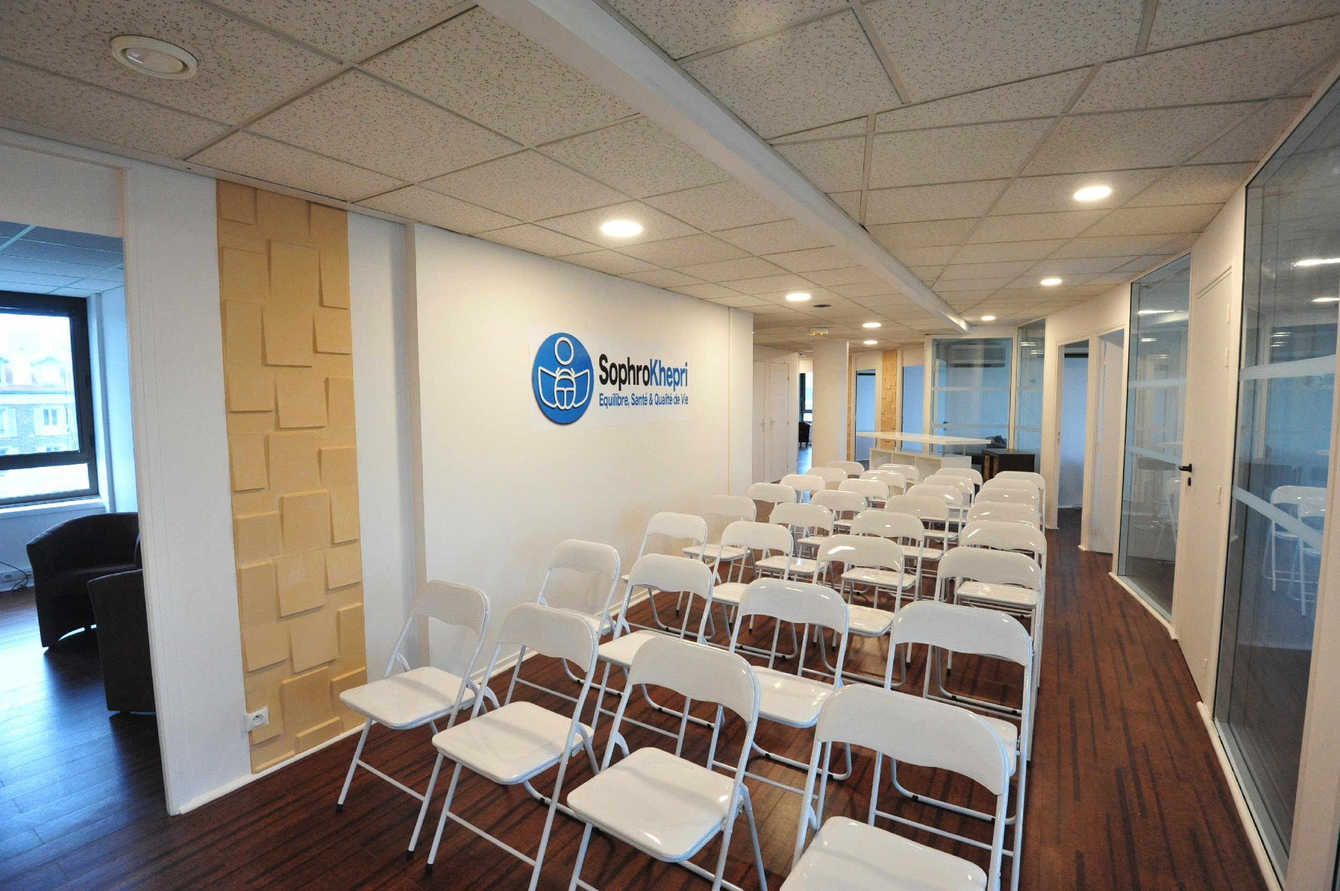
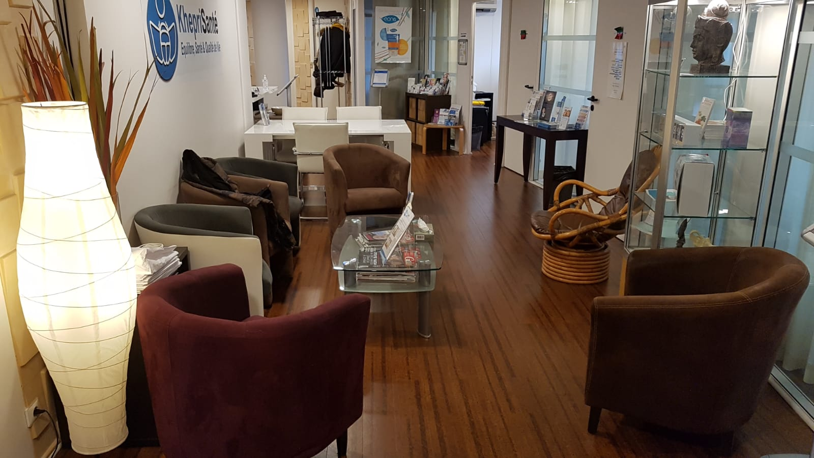
Et maintenant suivez le guide
VIDEO du centre :
Video 1 (voix off) : https://www.youtube.com/watch?v=taF8P2RVJA0
Video 2 : https://www.youtube.com/watch?v=AnQaJ8an-Rc

Slide 16
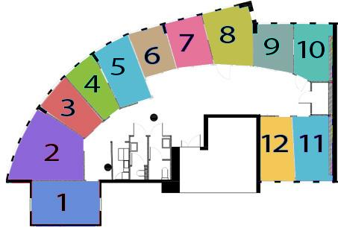
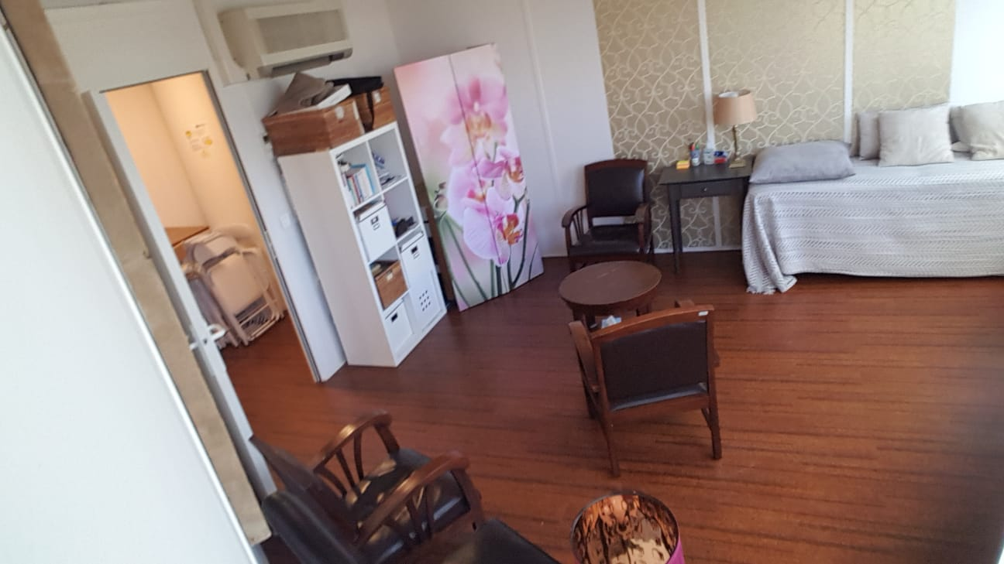
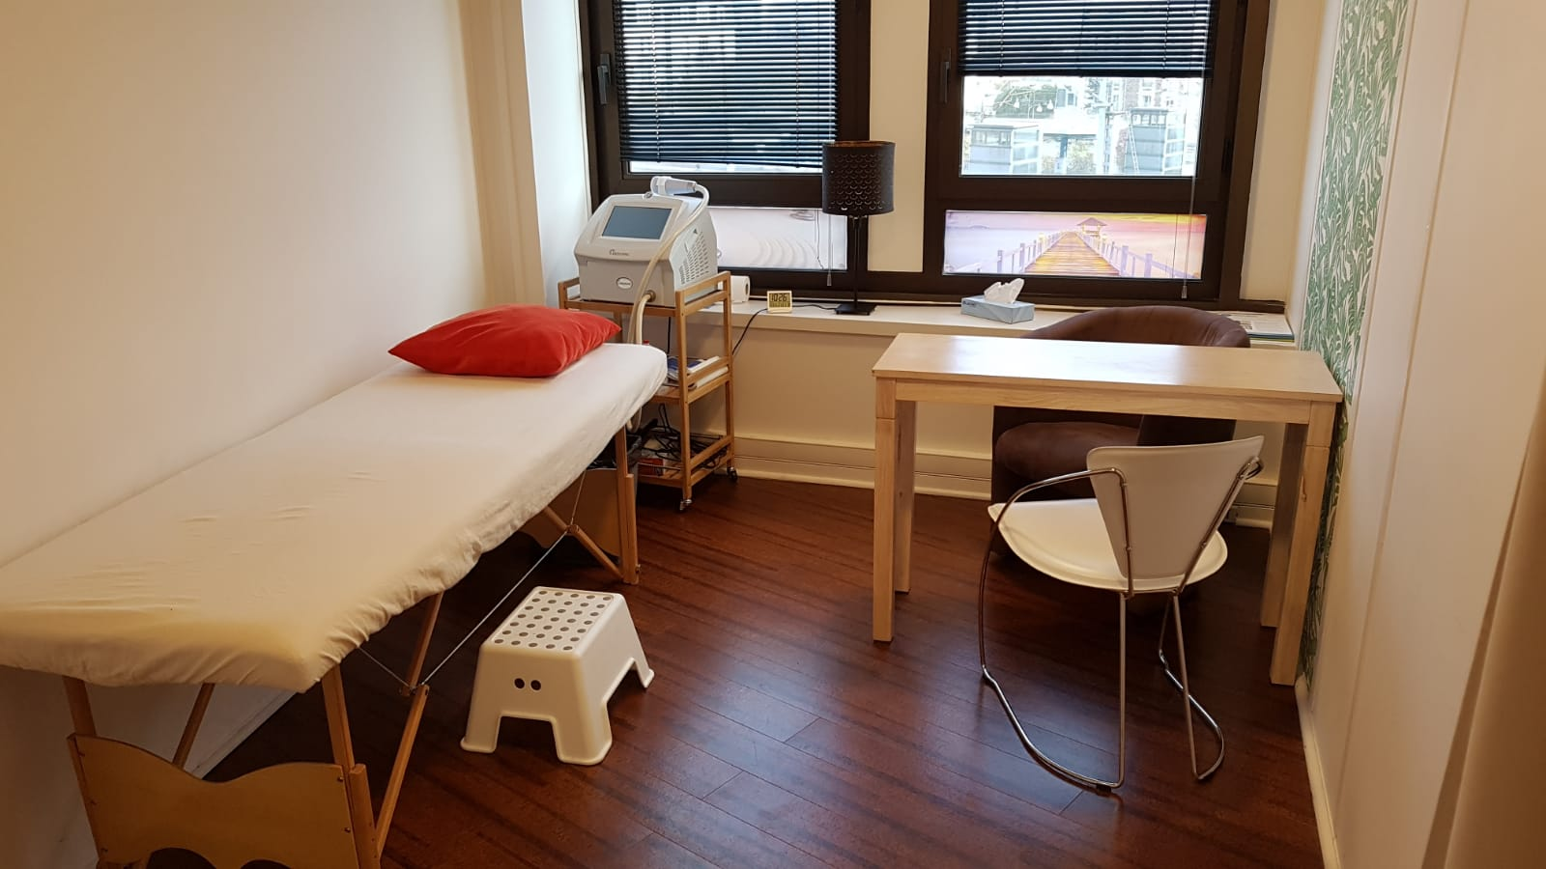
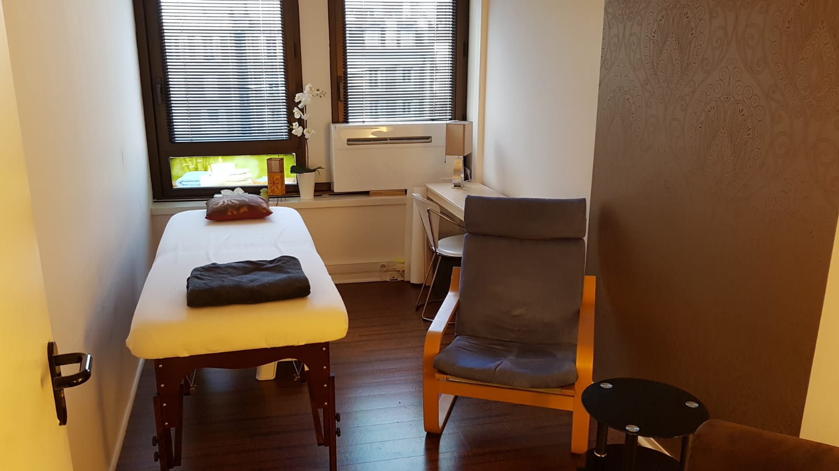
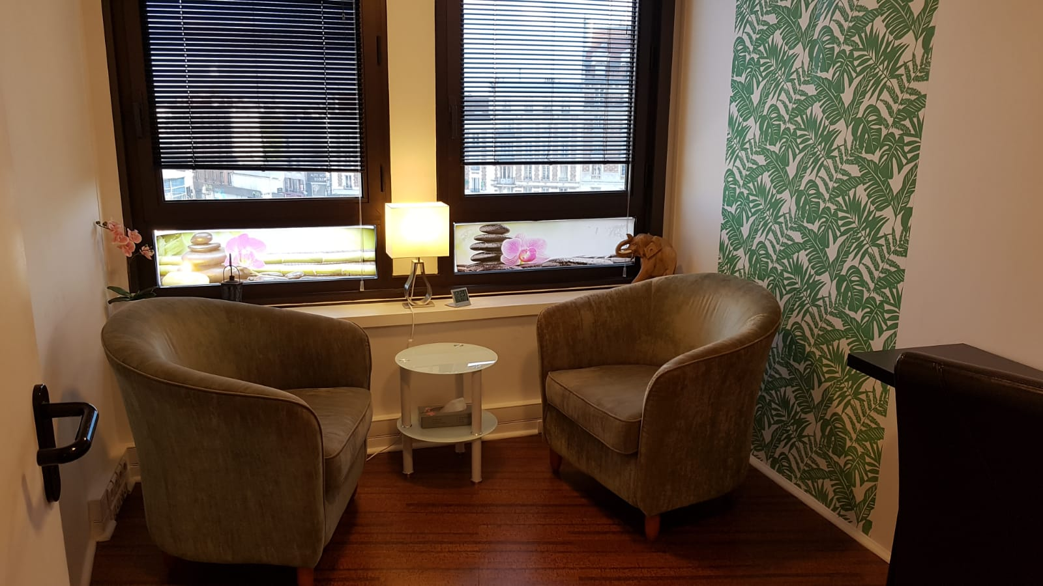
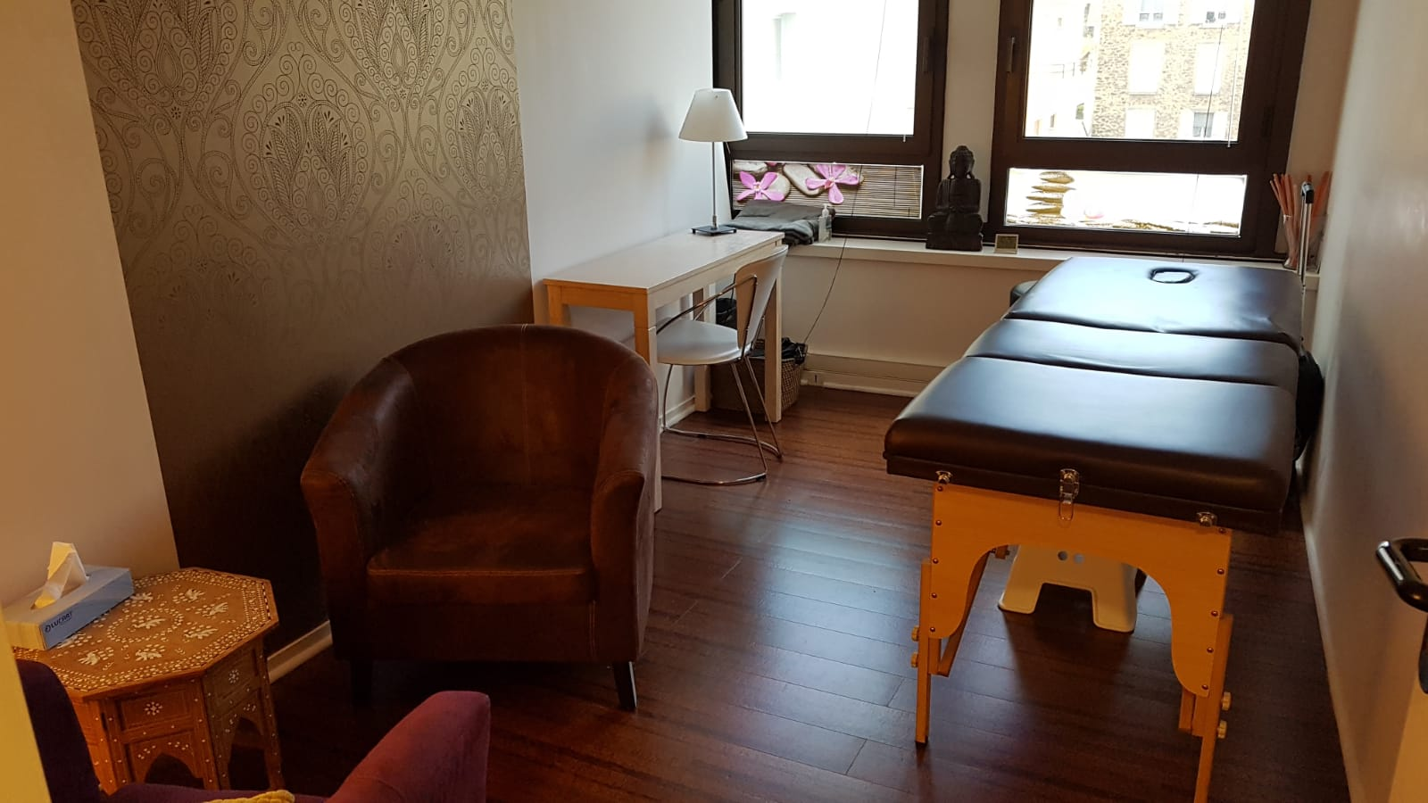
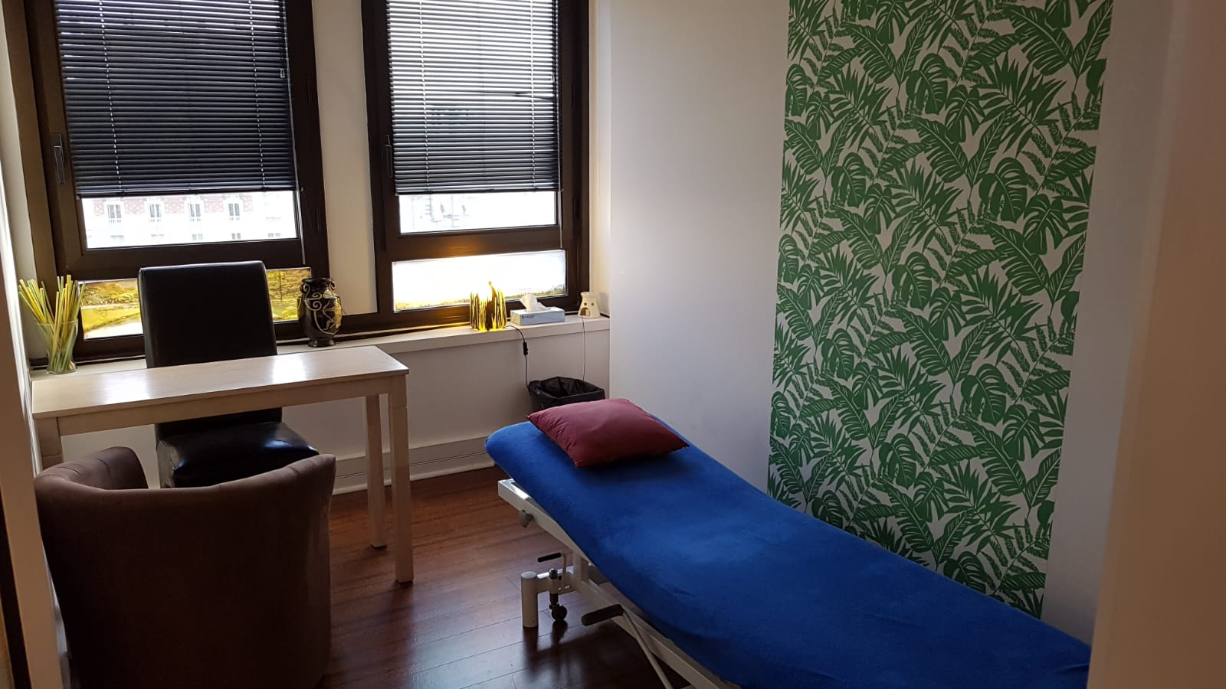

Slide 17
Plan du Centre pilote
4ème étage 200 m2
Entrée séparée des thérapies complémentaires

Slide 18
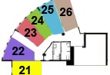
Plan du Centre pilote
2ème étage 100 m2
Entrée séparée Cabinet médical et paramédical

Slide 19
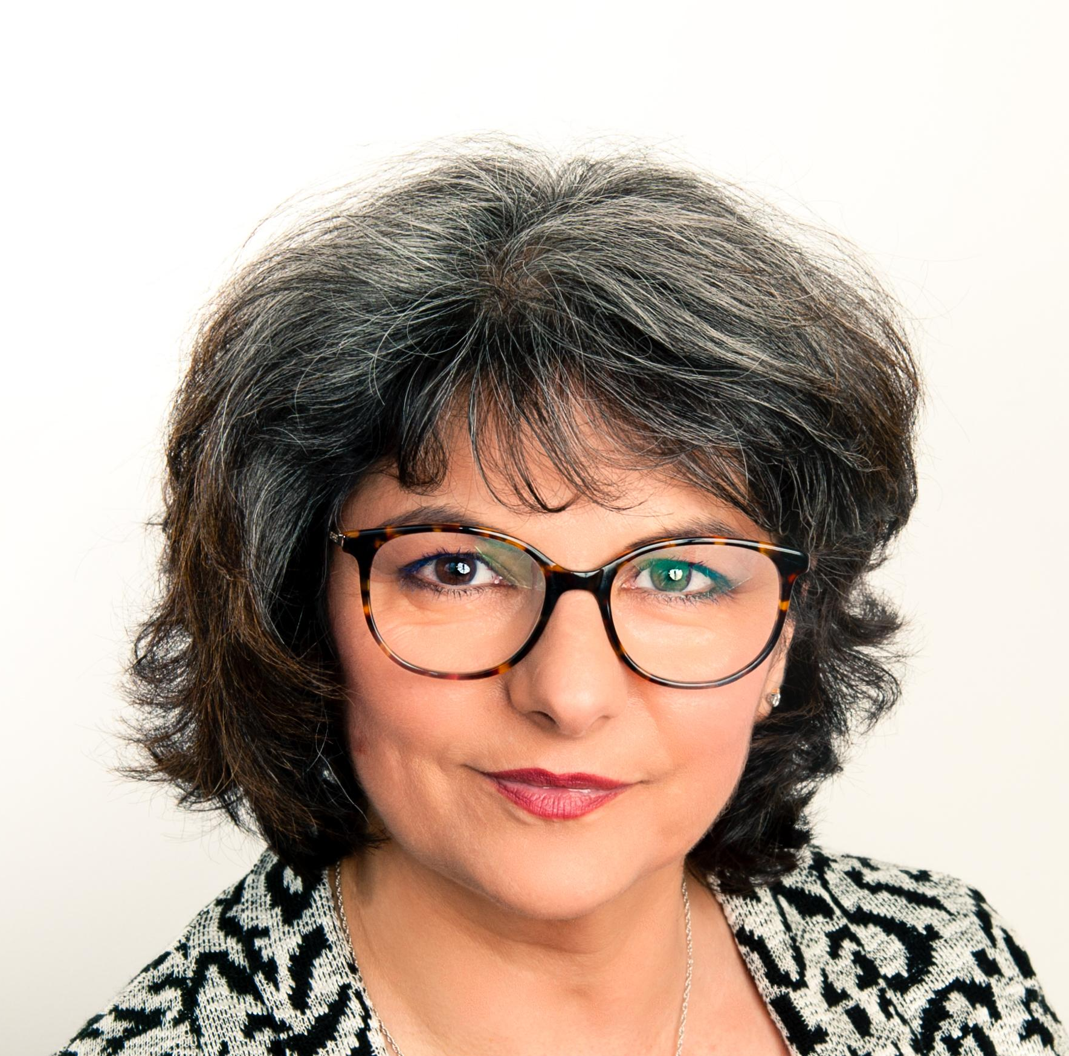
Merci de votre attention
Mon parcours :
40 ans de carrière, une école de commerce, une expérience RH dans 2 grands groupes phares tels que Hewlett Packard et Etam Prêt à Porter, où j’ai été fière de travailler.
Indépendante en exercice libérale depuis 2000, j’ai plus de 15 ans dans l’accompagnement des personnes en tant que consultante, coach, sophrologue et maintenant dans mes responsabilités de direction de centre.
Fondatrice de Khépri Santé Espace de santé Intégrative que j’ai créé il y a 5 ans et où j’ai mis en place la coordination de soins en thérapies complémentaires en la structurant selon 4 piliers pour l’organiser et la rendre efficiente sur le plan physique, mental, émotionnel et énergétique.
Entrepreneur humaniste et visionnaire.
Passionnée d’innovation :
J’ai choisi d’intégrer la thérapie fréquentielle et la bioresonance, après avoir fait une étude de marché complète sur les différents produits disponibles aujourd’hui.
Mon intention : Changer le monde en commençant par soi-même afin d’améliorer l’état de bien-être des personnes que j’accompagne.
Aujourd’hui, je vous propose de découvrir une approche complètement nouvelle, qui prend en compte le terrain, le vécu, les émotions d’un sujet pour proposer des protocoles personnalisés et adaptés.
Je crée des protocoles grâce à une connaissance d’une trentaine de pratiques thérapeutiques ainsi que de leurs bénéfices en intégrant la thérapie fréquentielle et quantique dans ma démarche.
Je mets en place une stratégie de soins personnalisés en préventif comme en soutien approfondi selon le terrain de la personne en établissant un bilan énergétique individualisé.
Evelyne Revellat
Fondatrice de Khépri Santé
06 60 47 71 64
evelyne.revellat@kheprisante.fr
www.kheprisante.fr
Khépri Santé est une enseigne
du Groupe Khépri Invest

